Slide 1

트리
9
IT CookBook, 자바로 배우는 쉬운 자료구조

Slide 2
이 장에서 다룰 내용
1
트리
2
이진 트리
3
이진 트리의 구현
4
이진 트리의 순회
5
이진 탐색 트리
6
힙

Slide 3


트리
트리(tree)
  원소들 간에 1:多 관계를 가지는 비선형 자료구조
  원소들 간에 계층관계를 가지는 계층형 자료구조
  상위 원소에서 하위 원소로 내려가면서 확장되는 트리(나무)모양의 구조
하나의 줄기에서 가지로 뻗어나가면서 확장되는 구조
하나의 그루터기에서 뿌리로 뻗어나가면서 확장되는 구조

Slide 4
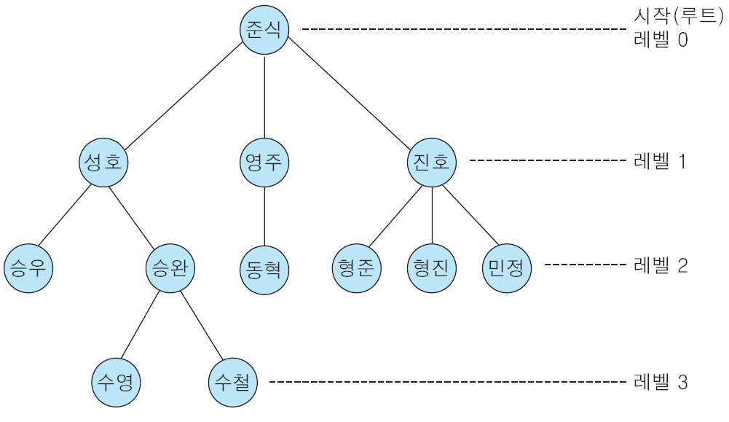
트리
  트리 자료구조의 예 – 가계도
    가계도의 자료 : 가족 구성원
    자료를 연결하는 선 : 부모-자식 관계 표현

Slide 5
트리
    철수의 자식 – 성호, 영주, 진호
    성호, 영주, 진호의 부모 – 철수
    같은 부모의 자식들끼리는 형제관계
      성호, 영주, 진호는 형제관계
    조상 – 현재 위치에서 연결된 선을 따라 올라가면서 만나는 사람들
      수영의 조상 : 승완, 성호, 철수
    자손 - 현재 위치에서 연결된 선을 따라 내려가면서 만나는 사람들
      성호의 자손 : 승우, 승완, 수영, 수철
    선을 따라 내려가면서 다음 세대로 확장
    가족 구성원 누구든지 자기의 가족을 데리고 분가하여 독립된 가계를 이룰 수 있다.

Slide 6
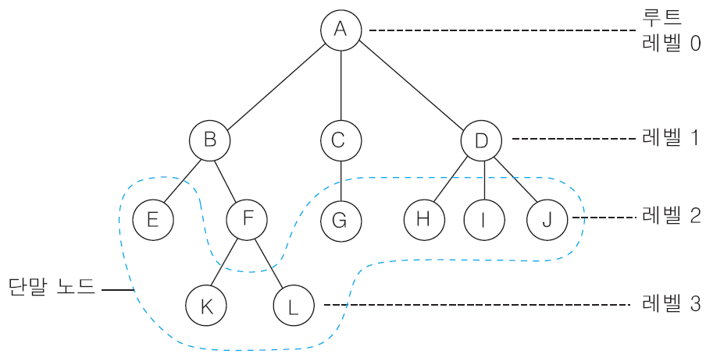
트리
  트리 A

Slide 7
트리
    노드 – 트리의 원소
      트리 A의 노드 - A,B,C,D,E,F,G,H,I,J,K,L
    루트 노드 – 트리의 시작 노드
      트리 A의 루트노드 - A
    간선 – 노드를 연결하는 선. 부모 노드와 자식 노드를 연결
    형제 노드 – 같은 부모 노드의 자식 노드들
      B,C,D는 형제 노드
    조상 노드 – 간선을 따라 루트 노드까지 이르는 경로에 있는 모든 노드들
      K의 조상 노드 : F, B, A
    서브 트리 – 부노 노드와 연결된 간선을 끊었을 때 생성되는 트리
      각 노드는 자식 노드의 개수 만큼 서브 트리를 가진다.
    자손 노드 – 서브 트리에 있는 하위 레벨의 노드들
      B의 자손 노드 – E,F,K,L

Slide 8
트리
    차수
      노드의 차수 : 노드에 연결된 자식 노드의 수.
        A의 차수=3, B의 차수=2, C의 차수=1
      트리의 차수 : 트리에 있는 노드의 차수 중에서 가장 큰 값
        트리 A의 차수=3
      단말 노드(리프 노드) : 차수가 0인 노드. 자식 노드가 없는 노드
    높이
      노드의 높이 : 루트에서 노드에 이르는 간선의 수. 노드의 레벨
        B의 높이=1, F의 높이=2
      트리의 높이 : 트리에 있는 노드의 높이 중에서 가장 큰 값. 최대 레벨
        트리 A의 높이=3

Slide 9
트리
    포리스트 : 서브트리의 집합
      트리A에서 노드 A를 제거하면, A의 자식 노드 B, C, D에 대한 서브 트리가 생기고, 이들의 집합은 포리스트가 된다.
A
루트
루트
루트
B
C
D
E
F
G
H
I
J
K
L
트리1
트리2
트리3

Slide 10
이진트리
이진트리
  트리의 노드 구조를 일정하게 정의하여 트리의 구현과 연산이 쉽도록 정의한 트리
  이진 트리의 모든 노드는 왼쪽 자식 노드와 오른쪽 자식 노드 만을 가진다.
    부모 노드와 자식 노드 수와의 관계 ☞ 1:2
    공백 노드도 자식 노드로 취급한다.
    0 ≤ 노드의 차수 ≤ 2

Slide 11
이진트리
  이진트리는 순환적 구성
    노드의 왼쪽 자식 노드를 루트로 하는 왼쪽 서브트리도 이진 트리
    노드의 오른쪽 자식 노드를 루트로 하는 오른쪽 서브 트리도 이진 트리
루트
A
A
A의 왼쪽 서브트리
A의 오른쪽 서브트리
루트
루트
B
C
B의 왼쪽 서브트리
B의 오른쪽 서브트리
C의 왼쪽 서브트리
C의 오른쪽 서브트리
D
E
F
G
H
I
J
K
L

Slide 12
이진트리
추상 자료형 이진트리
ADT BinaryTree
데이터 : 공백이거나 루트 노드, 왼쪽 서브 트리,
오른쪽 서브 트리로 구성된 노드들의 유한 집합
연산 : bt, bt1, bt2∈BinaryTree; item∈Element;
createBT() ∷= create an empty binary tree;
// 공백 이진 트리를 생성하는 연산
isEmpty(bt) ∷= if (bt is empty) then return true
else return false;
// 이진 트리가 공백인지 아닌지를 확인하는 연산
makeBT(bt1, item, bt2) ∷= return {item을 루트로 하고 bt1을 왼쪽 서브 트리,
bt2를 오른쪽 서브 트리로 하는 이진 트리}
// 두개의 이진 서브 트리를 연결하여 하나의 이진 트리를 만드는 연산
leftSubtree(bt) ∷= if (isEmpty(bt)) then return null
else return left subtree of bt;
// 이진 트리의 왼쪽 서브 트리를 구하는 연산
rightSubtree(bt) ∷= if (isEmpty(bt)) then return null
else return right subtree of bt;
// 이진 트리의 오른쪽 서브 트리를 구하는 연산
data(bt) ∷= if (isEmpty(bt)) then return null
else return the item in the root node of bt;
// 이진 트리에서 루트 노드의 데이터(item)를 구하는 연산
End BinaryTree
[ADT 9-1]

Slide 13
이진트리
  이진트리의 특성
    정의1) n개의 노드를 가진 이진 트리는 항상 (n-1)개의 간선을 가진다.
      루트를 제외한 (n-1)개 노드가 부모 노드와 연결되는 한 개의 간선을 가짐
    정의2) 높이가 h인 이진 트리가 가질 수 있는 노드의 최소 개수는 (h+1)개가 되며, 최대 개수는 (2^{h+1}-1)개가 된다.
      이진 트리의 높이가 h가 되려면 한 레벨에 최소한 한 개의 노드가 있어야 하므로 높이가 h인 이진 트리의 최소 노드의 개수는 (h+1)개
      하나의 노드는 최대 2개의 자식노드를 가질 수 있으므로 레벨 i에서의 노드의 최대 개수는 2^{i}개 이므로 높이가 h인 이진 트리 전체의 노드 개수는
      ∑2^{i} = 2^{h+1}-1 개

Slide 14
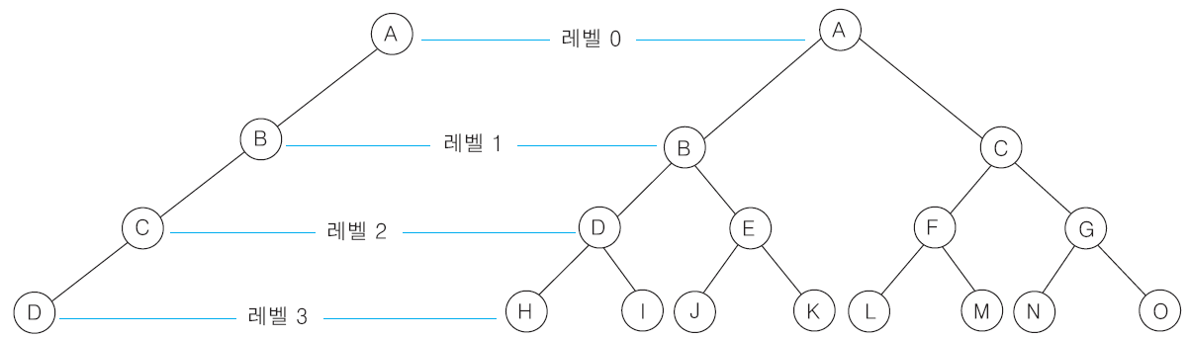
이진트리
    높이가 3이면서 최소의 노드를 갖는 이진트리와 최대의 노드를 갖는 이진트리

Slide 15
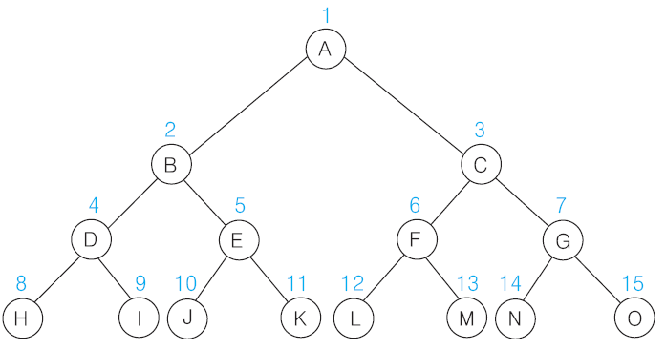
이진트리
이진 트리의 종류
  포화 이진 트리
    모든 레벨에 노드가 포화상태로 차 있는 이진 트리
    높이가 h일 때, 최대의 노드 개수인 (2^{h+1}-1)개의 노드를 가진 이진 트리
    루트를 1번으로 하여 2^{h+1}-1까지 정해진 위치에 대한 노드 번호를 가진다.

Slide 16
이진트리
  완전 이진 트리
    높이가 h이고 노드 수가 n개일 때 (단, h+1 ≤ n < 2^{h+1}-1 ),
    포화 이진 트리의 노드 번호 1번부터 n번까지 빈 자리가 없는 이진 트리
1
A
2
3
B
C
4
5
6
7
D
E
F
G
8
9
10
11
12
13
14
15
H
I
J
K
L

Slide 17
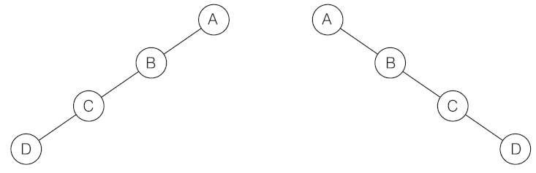
이진트리
  편향 이진 트리
    높이 h에 대한 최소 개수의 노드를 가지면서 한쪽 방향의 자식 노드만을 가진 이진 트리
    왼쪽 편향 이진 트리
      모든 노드가 왼쪽 자식 노드만을 가진 편향 이진 트리
    오른쪽 편향 이진 트리
      모든 노드가 오른쪽 자식 노드만을 가진 편향 이진 트리

Slide 18
이진트리의 구현
순차 자료구조를 이용한 이진트리의 구현
  1차원 배열의 순차 자료구조 사용
    높이가 h인 포화 이진 트리의 노드번호를 배열의 인덱스로 사용
    인덱스 0번 : 실제로 사용하지 않고 비워둔다.
    인덱스 1번 : 루트 저장

Slide 19
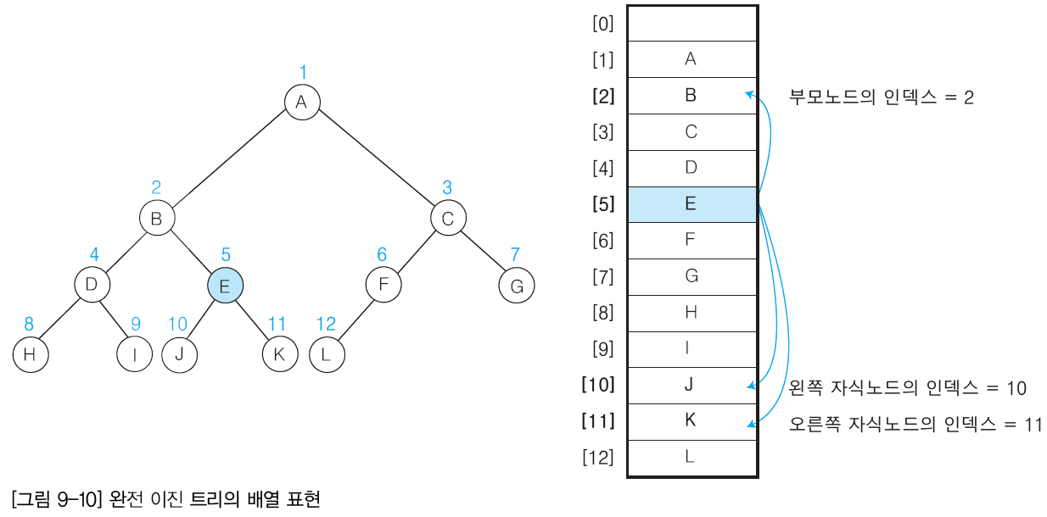
이진트리의 구현
  완전 이진 트리의 1차원 배열 표현

Slide 20
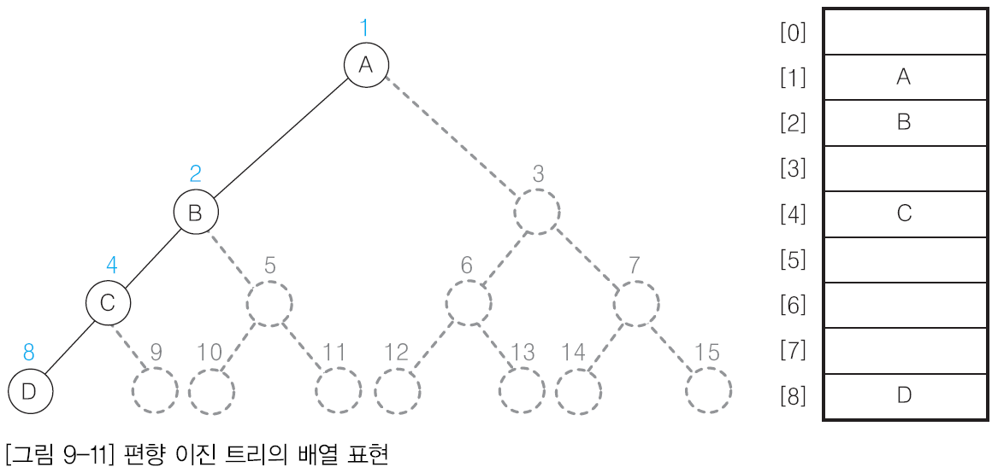
이진트리의 구현
  왼쪽 편향 이진 트리의 1차원 배열 표현

Slide 21
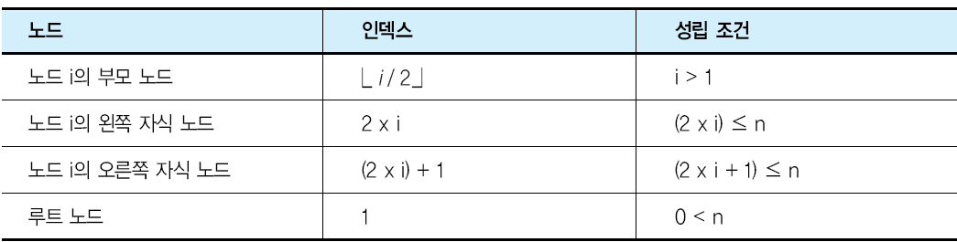
이진트리의 구현
  이진 트리의 1차원 배열에서의 인덱스 관계
[0]
A
B
C
D
E
F
G
H
I
J
K
L
1
[1]
A
[2]
부모노드의 인덱스 = 2
[3]
2
3
[4]
B
C
[5]
4
5
6
7
[6]
D
E
F
G
[7]
[8]
8
9
10
11
12
[9]
H
I
J
K
L
왼쪽 자식노드의 인덱스 = 10
[10]
[11]
오른쪽 자식노드의 인덱스 = 11
[12]

Slide 22
이진트리의 구현
  이진 트리의 순차 자료구조 표현의 단점
    편향 이진 트리의 경우에 사용하지 않는 배열 원소에 대한 메모리 공간 낭비 발생
    트리의 원소 삽입/삭제에 대한 배열의 크기 변경 어려움

Slide 23
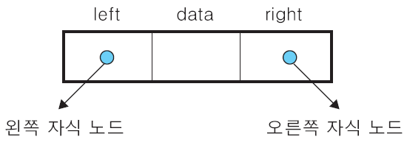
이진트리의 구현
연결 자료구조를 이용한 이진트리의 구현
  단순 연결 리스트를 사용하여 구현
    이진 트리의 모든 노드는 2개의 자식 노드를 가지므로 일정한 구조의 노드를 사용할 수 있다.
    이진 트리의 노드 구조에 대한 C 구조체 정의
      class TreeNode{
      Object data;
      TreeNode left;
      TreeNode right;
      }

Slide 24
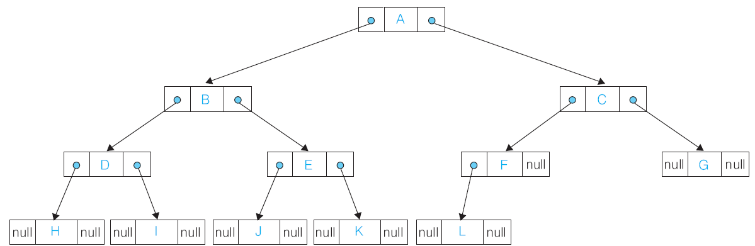
이진트리의 구현
  완전 이진 트리의 단순 연결 리스트 표현

Slide 25
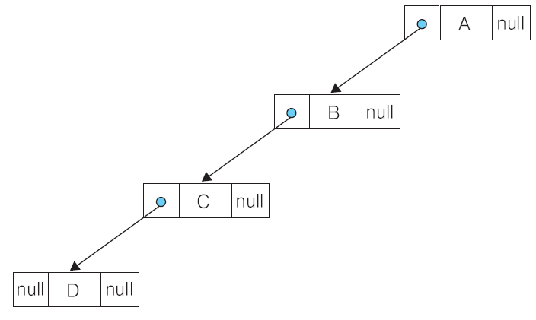
이진트리의 구현
  왼쪽 편향 이진 트리의 단순 연결 리스트 표현

Slide 26
이진트리의 순회
이진 트리의 순회(traversal)
  계층적 구조로 저장되어있는 트리의 모든 노드를 방문하여 데이터를 처리하는 연산
  순회를 위해 수행할 수 있는 작업 정의
    ⑴ 현재 노드를 방문하여 데이터를 읽는 작업 D
    ⑵ 현재 노드의 왼쪽 서브트리로 이동하는 작업 L
    ⑶ 현재 노드의 오른쪽 서브트리로 이동하는 작업 R
현재 노드
✓
노드의 데이터 읽기 : 작업 D
왼쪽 서브 트리로 이동하기 :
작업 L
오른쪽 서브 트리로 이동하기 :
작업 R

Slide 27
이진트리의 순회
  이진 트리가 순환적으로 정의되어 구성되어있으므로, 순회작업도 서브트리에 대해서 순환적으로 반복하여 완성한다.
  왼쪽 서브트리에 대한 순회를 오른쪽 서브트리 보다 먼저 수행한다.
  순회의 종류
    전위 순회
    중위 순회
    후위 순회

Slide 28
이진트리의 순회
전위 순회(preorder traversal)
  수행 방법
    ① 현재 노드 n을 방문하여 처리한다. : D
    ② 현재 노드 n의 왼쪽 서브트리로 이동한다. : L
    ③ 현재 노드 n의 오른쪽 서브트리로 이동한다. : R
  전위 순회 알고리즘
preorder(T)
if (T≠null) then {
visit T.data;
preorder(T.left);
preorder(T.right);
}
end preorder()
[알고리즘 9-1]

Slide 29
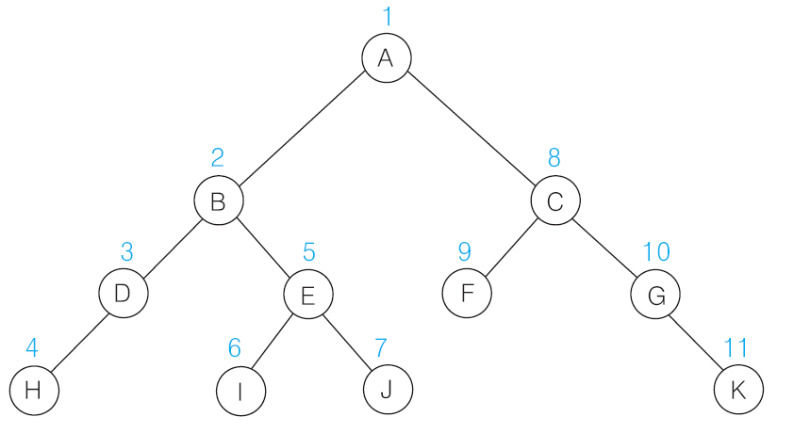
이진트리의 순회
  전위 순회의 예

Slide 30
이진트리의 순회
  전위 순회 과정 >> A-B-D-H-E-I-J-C-F-G-K
    ① 루트 A에서 시작하여 현재 노드 A의 데이터를 읽고, 왼쪽 서브트리 B로 이동한다.
    ② 현재 노드 B의 데이터를 읽고, 왼쪽 서브트리 D로 이동한다.
    ③ 현재 노드 D의 데이터를 읽는다.
    ④ 현재 노드 D의 왼쪽 단말노드 H의 데이터를 읽고, 오른쪽 노드인 공백 노드를 읽는 것으로 노드 D에 대한 순회가 끝난다. 이제 현재 노드 D의 이전 경로인 노드 B의 오른쪽 서브트리 E로 이동한다.
    ⑤ 현재 노드 E의 데이터를 읽는다.
    ⑥ 현재 노드 E의 왼쪽 단말노드 I의 데이터를 읽는다.
    ⑦ 현재 노드 E의 오른쪽 단말노드 J의 데이터를 읽는 것으로 노드 E에 대한 순회가 끝나고, 이것으로 노드 E의 이전 경로인 노드 B의 오른쪽 서브트리의 순회가 끝난다.
    다시 노드 B의 이전 경로인 노드 A로 돌아가서 노드 A의 오른쪽 서브트리 C로 이동한다.
    ⑧ 현재 노드 C의 데이터를 읽는다.
    ⑨ 현재 노드 C의 왼쪽 단말노드 F의 데이터를 읽고, 오른쪽 서브트리 G로 이동한다.
    ⑩ 현재 노드 G의 데이터를 읽는다.
    ⑪ 공백노드인 왼쪽 단말노드를 읽고, 현재 노드 G의 오른쪽 단말노드 K의 데이터를 읽는다.

Slide 31
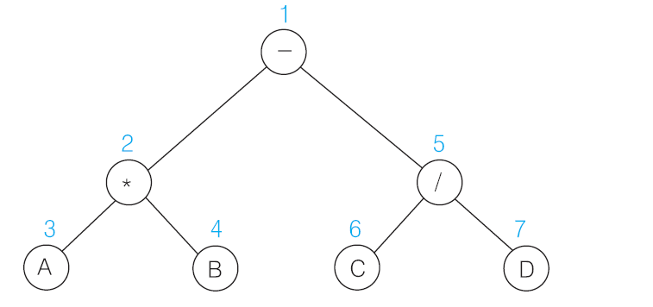
이진트리의 순회
  수식 이진 트리에 대한 전위 순회
    수식을 이진 트리로 구성한 수식 이진 트리를 전위 순회하면, 수식에 대한 전위 표기식을 구할 수 있다.
    이진 트리의 전위 순회 경로 예
      (A*B-C/D) ➔ -*AB/CD

Slide 32
이진트리의 순회
중위 순회(inorder traversal)
  수행 방법
    ① 현재 노드 n의 왼쪽 서브트리로 이동한다. : L
    ② 현재 노드 n을 방문하여 처리한다. : D
    ③ 현재 노드 n의 오른쪽 서브트리로 이동한다. : R
  중위 순회 알고리즘
inorder(T)
if (T≠null) then {
inorder(T.left);
visit T.data;
inorder(T.right);
}
end inorder()
[알고리즘 9-2]

Slide 33
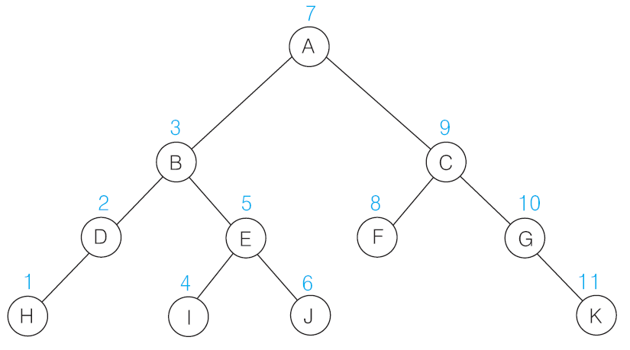
이진트리의 순회
  중위 순회의 예

Slide 34
이진트리의 순회
  중위 순회 과정 >> H-D-B-I-E-J-A-F-C-G-K
    ① 루트 A에서 시작하여 노드 A의 왼쪽 서브트리 B로 이동한다. 현재 노드 B의 왼쪽 서브트리 D로 이동한다. 현재 노드 D의 왼쪽 단말노드 H의 데이터를 읽는다.
    ② 현재 노드 D의 데이터를 읽고, 오른쪽 단말노드인 공백노드를 읽고 이전 경로인 노드 B로 돌아간다.
    ③ 현재 노드 B의 왼쪽 서브트리 순회가 끝났으므로, 현재 노드 B의 데이터를 읽고, 오른쪽 서브트리 E로 이동한다.
    ④ 현재 노드 E의 왼쪽 단말노드 I의 데이터를 읽는다.
    ⑤ 현재 노드 E의 데이터를 읽는다.
    ⑥ 현재 노드 E의 오른쪽 단말노드 J의 데이터를 읽고, 이전 경로인 노드 B로 이동한다.
    ⑦ 노드 B는 이미 방문했으므로 다시 이전 경로인 노드 A로 이동한다. 이로써 현재 노드 A의 왼쪽 서브트리에 대한 순회가 끝났으므로 현재 노드 A의 데이터를 읽고, 오른쪽 서브트리 C로 이동한다.
    ⑧ 현재 노드 C의 왼쪽 단말노드 F의 데이터를 읽는다.
    ⑨ 현재 노드 C의 데이터를 읽고, 오른쪽 서브트리 G로 이동한다.
    ⑩ 현재 노드 G의 왼쪽 단말노드인 공백노드를 읽고, 현재 노드 G의 데이터를 읽는다.
    ⑪ 현재 노드 G의 오른쪽 단말노드 K의 데이터를 읽는다.

Slide 35
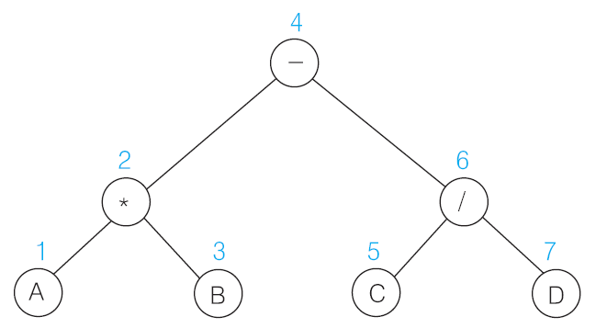
이진트리의 순회
  수식 이진 트리에 대한 중위 순회
    수식 이진 트리를 중위 순회하면, 수식에 대한 중위 표기식을 구할 수 있다.
    이진 트리의 중위 순회 경로 예
      (A*B-C/D) ➔ A*B-C/D

Slide 36
이진트리의 순회
후위 순회(postorder traversal)
  수행 방법
    ① 현재 노드 n의 왼쪽 서브트리로 이동한다. : L
    ② 현재 노드 n의 오른쪽 서브트리로 이동한다. : R
    ③ 현재 노드 n을 방문하여 처리한다. : D
  후위 순회 알고리즘
postorder(T)
if (T≠null) then {
postorder(T.left);
postorder(T.right);
visit T.data;
}
end postorder()
[알고리즘 9-3]

Slide 37
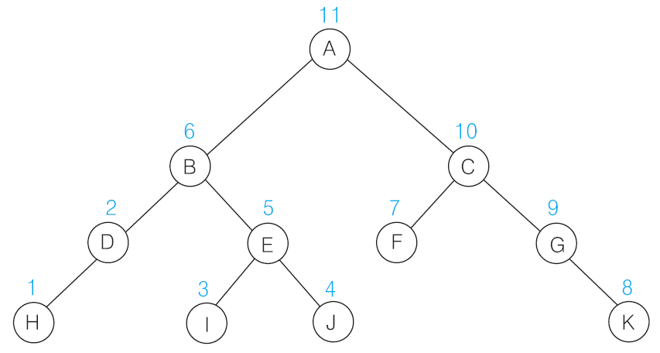
이진트리의 순회
  후위 순회의 경로 : H-D-I-J-E-B-F-K-G-C-A

Slide 38
이진트리의 순회
  후위 순회 과정 >> H-D-I-J-E-B-F-K-G-C-A
    ①루트 A에서 시작하여 노드 A의 왼쪽 서브트리 B로 이동한다. 현재 노드 B에서 왼쪽 서브트리 D로 이동한다. 현재 노드 D의 왼쪽 단말노드 H의 데이터를 읽는다.
    ② 현재 노드 D의 오른쪽 단말노드인 공백노드를 읽는다. 현재 노드 D의 데이터를 읽고, 이전 경로인 노드 B로 이동한다.
    ③ 현재 노드 B의 왼쪽 서브트리에 대한 순회가 끝났으므로 현재 노드 B의 오른쪽 서브트리 E로 이동한다. 현재 노드 E의 왼쪽 단말노드 I의 데이터를 읽는다.
    ④ 현재 노드 E의 오른쪽 단말노드 J의 데이터를 읽는다.
    ⑤ 이제 현재 노드 E의 데이터를 읽고, 이전 경로인 노드 B로 이동한다.
    ⑥ 현재 노드 B의 오른쪽 서브트리에 대한 순회가 끝났으므로, 현재 노드 B의 데이터를 읽고, 이전 경로인 노드 A로 이동한다.
    ⑦ 현재 노드 A의 왼쪽 서브트리에 대한 순회가 끝났으므로, 오른쪽 서브트리 C로 이동한다. 현재 노드 C의 왼쪽 단말노드 F의 데이터를 읽는다.
    ⑧ 현재 노드 C의 오른쪽 서브트리 G로 이동한다. 현재 노드 G의 왼쪽 단말노드인 공백노드를 읽고, 오른쪽 단말노드 K의 데이터를 읽는다.
    ⑨ 이제 현재 노드 G의 데이터를 읽고, 이전 경로인 노드 C로 이동한다.
    ⑩ 현재 노드 C의 오른쪽 서브트리에 대한 순회가 끝났으므로, 현재 노드 C의 데이터를 읽고, 이전 경로인 노드 A로 이동한다.
    ⑪ 루트노드 A에 대한 오른쪽 서브트리에 대한 순회가 끝났으므로, 현재 노드 A의 데이터를 읽는다.

Slide 39
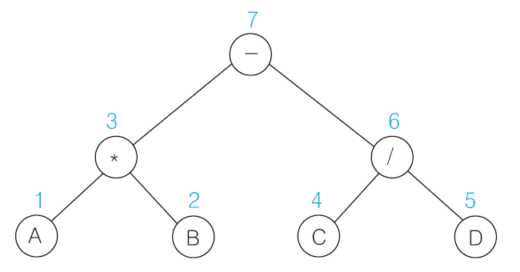
이진트리의 순회
  수식 이진 트리에 대한 후위 순회
    수식에 대한 후위 표기식을 구할 수 있음
    이진 트리의 후위 순회 경로 예
      (A*B-C/D) ➔ AB*CD/-

Slide 40
이진트리의 순회
  이진 트리의 순회 프로그램
01 class TreeNode{
02 Object data;
03 TreeNode left;
04 TreeNode right;
05 }
06
07 class LinkedTree{
08 private TreeNode root;
09
10 public TreeNode makeBT(TreeNode bt1, Object data, TreeNode bt2){
11 TreeNode root = new TreeNode();
12 root.data = data;13 root.left = bt1;
14 root.right = bt2;
15 return root;
16 }
17 public void preorder(TreeNode root){
18 if(root != null){
[예제 9-1]
>> 계속

Slide 41
이진트리의 순회
19 System.out.printf("%c", root.data);
20 preorder(root.left);
21 preorder(root.right);
22 }
23 }
24 public void inorder(TreeNode root){
25 if(root != null){
26 inorder(root.left);
27 System.out.printf("%c", root.data);
28 inorder(root.right);
29 }
30 }
31 public void postorder(TreeNode root){
32 if(root != null){
33 postorder(root.left);
34 postorder(root.right);
35 System.out.printf("%c", root.data);
36 }
[예제 9-1]
>> 계속

Slide 42
이진트리의 순회
37 }
38 }
39
40 class Ex9_1{
41 public static void main(String args[]){
42 LinkedTree T = new LinkedTree();
43
44 TreeNode n7 = T.makeBT(null, 'D', null);
45 TreeNode n6 = T.makeBT(null, 'C', null);
46 TreeNode n5 = T.makeBT(null, 'B', null);
47 TreeNode n4 = T.makeBT(null, 'A', null);
48 TreeNode n3 = T.makeBT(n6, '/', n7);
49 TreeNode n2 = T.makeBT(n4, '*', n5);
50 TreeNode n1 = T.makeBT(n2, '-', n3);
51
52 System.out.printf("\n Preorder : ");
53 T.preorder(n1);
54
[예제 9-1]
>> 계속

Slide 43
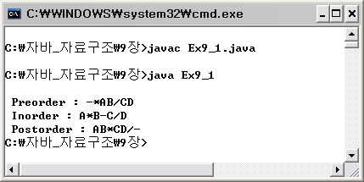
이진트리의 순회
  실행결과
55 System.out.printf("\n Inorder : ");
56 T.inorder(n1);
57
58 System.out.printf("\n Postorder : ");
59 T.postorder(n1);
60 }
61 }
[예제 9-1]

Slide 44
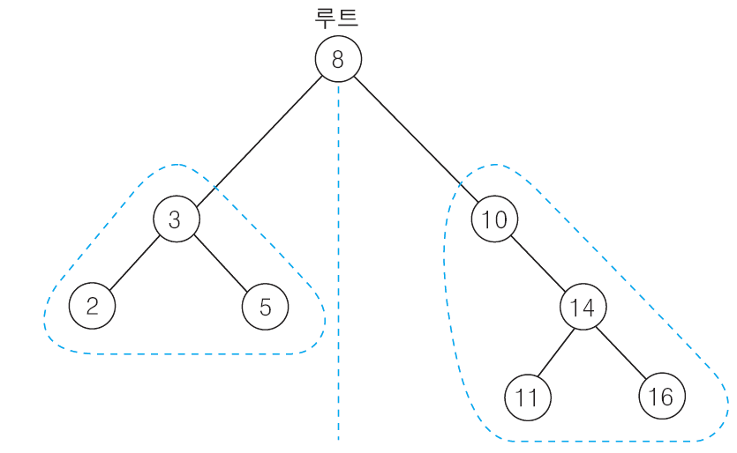
이진 탐색 트리
이진 탐색 트리(binary search tree)
  이진 트리에 탐색을 위한 조건을 추가하여 정의한 자료구조
  이진 탐색 트리의 정의
    ⑴ 모든 원소는 서로 다른 유일한 키를 갖는다.
    ⑵ 왼쪽 서브트리에 있는 원소의 키들은 그 루트의 키보다 작다.
    ⑶ 오른쪽 서브트리에 있는 원소의 키들은 그 루트의 키보다 크다.
    ⑷ 왼쪽 서브트리와 오른쪽 서브트리도 이진 탐색 트리이다.

Slide 45
이진 탐색 트리
이진 탐색 트리의 탐색 연산
  루트에서 시작한다.
  탐색할 키값 x를 루트 노드의 키값과 비교한다.
    (키 값 x = 루트노드의 키 값)인 경우 :
    ☞ 원하는 원소를 찾았으므로 탐색연산 성공
    (키 값 x < 루트노드의 키 값)인 경우 :
    ☞ 루트노드의 왼쪽 서브트리에 대해서 탐색연산 수행
    (키 값 x > 루트노드의 키 값)인 경우 :
    ☞ 루트노드의 오른쪽 서브트리에 대해서 탐색연산 수행
  서브트리에 대해서 순환적으로 탐색 연산을 반복한다.

Slide 46
이진 탐색 트리
  탐색 연산 알고리즘
searchBST(bsT, x)
p ← bsT;
if (p=null) then
return null;
if (x = p.key) then
return p;
if (x < p.key) then
return searchBST(p.left, x);
else return searchBST(p.right, x);
end searchBST()
[알고리즘 9-4]

Slide 47
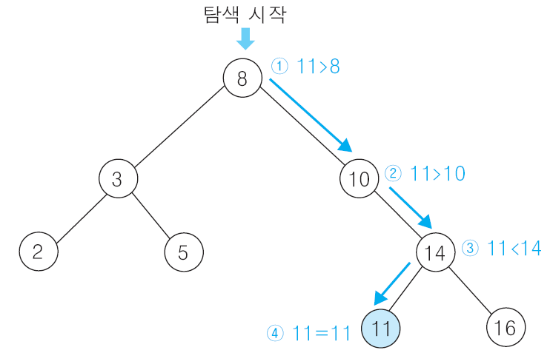
이진 탐색 트리
  탐색 연산 예) 원소 11 탐색하기
    ① 찾는 키 값 11을 루트노드의 키 값 8과 비교
    (찾는 키 값 11 > 노드의 키 값 8) 이므로 오른쪽 서브트리를 탐색
    ② (찾는 키 값 11 > 노드의 키 값 10) 이므로, 다시 오른쪽 서브트리를 탐색
    ③ (찾는 키 값 11 < 노드의 키 값 14) 이므로, 왼쪽 서브트리를 탐색
    ④ (찾는 키 값 11 = 노드의 키 값 11) 이므로, 탐색 성공! (연산 종료)

Slide 48
이진 탐색 트리
이진 탐색 트리의 삽입 연산
  1) 먼저 탐색 연산을 수행
    삽입할 원소와 같은 원소가 트리에 있으면 삽입할 수 없으므로, 같은 원소가 트리에 있는지 탐색하여 확인한다.
    탐색에서 탐색 실패가 결정되는 위치가 삽입 원소의 자리가 된다.
  2) 탐색 실패한 위치에 원소를 삽입한다.

Slide 49
이진 탐색 트리
  이진 탐색 트리에서의 삽입 연산 알고리즘
insertBST(bsT, x)
p ← bsT;
while (p≠null) do {
if (x = p.key) then return;
q ← p;
if (x < p.key) then p ← p.left;
else p ← p.right;
}
new ← getNode();
new.key ← x;
new.left ← null;
new.right ← null;
if (bsT = null) then bsT←new;
else if (x < q.key) then q.left ← new;
else q.right ← new;
return;
end insertBST()
[알고리즘 9-4]
삽입할 자리 탐색
삽입할 노드 만들기
탐색한 자리에 노드연결

Slide 50
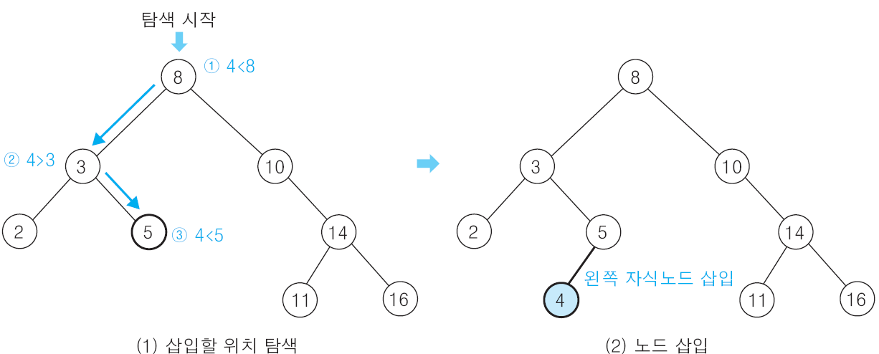
이진 탐색 트리
  이진 탐색 트리에서의 삽입 연산 예) 원소 4 삽입하기
    ① 찾는 키 값 4를 루트노드의 키 값 8과 비교하여,
    (찾는 키 값 4 < 노드의 키 값 8) 이므로, 왼쪽 서브트리를 탐색한다.
    ② (찾는 키 값 4 > 노드의 키 값 3) 이므로, 오른쪽 서브트리를 탐색한다.
    ③ (찾는 키 값 4 < 노드의 키 값 5) 이므로, 왼쪽 서브트리를 탐색해야하는데 왼쪽 자식노드가 없으므로 탐색 실패!
    이때, 탐색 실패가 결정된 위치 즉, 왼쪽 자식노드의 위치가 삽입할 자리가 된다.
    ④ 탐색작업으로 찾은 자리 즉, 노드 5의 왼쪽 자식노드 자리에 노드 4를 삽입한다.

Slide 51
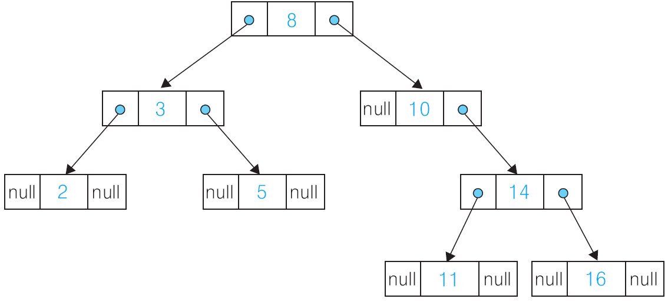
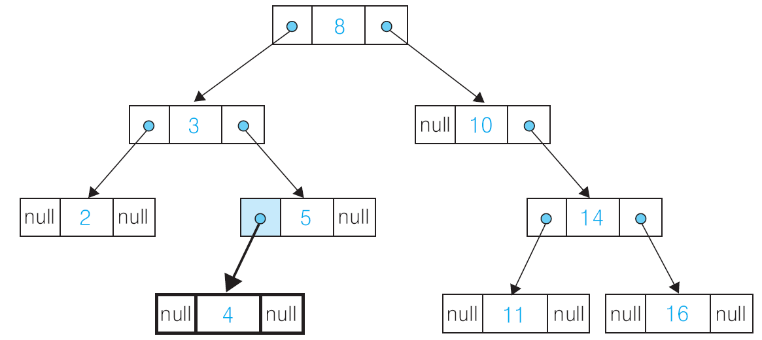
이진 탐색 트리
    단순 연결 리스트로 표현한 이진트리에서의 원소 4 삽입하기
q
q
탐색실패!
q

Slide 52
이진 탐색 트리
이진 탐색 트리의 삭제 연산
  1) 먼저 탐색 연산을 수행
    삭제할 노드의 위치를 알아야하므로 트리를 탐색한다.
  2) 탐색하여 찾은 노드를 삭제한다.
    삭제 노드의 경우
      삭제할 노드가 단말노드인 경우 : 차수가 0인 경우
      삭제할 노드가 하나의 자식노드를 가진 경우 : 차수가 1인 경우
      삭제할 노드가 두개의 자식노드를 가진 경우 : 차수가 2인 경우
    노드의 삭제 후에도 이진 탐색 트리를 유지해야 하므로 삭제 노드의 경우에 대한 후속 처리(이진 탐색 트리의 재구성 작업)가 필요하다.

Slide 53
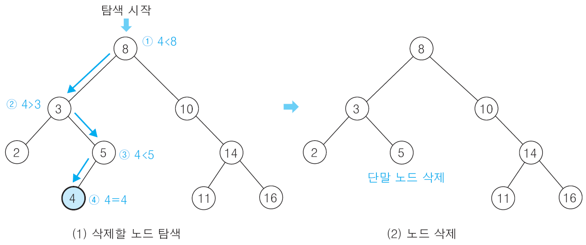
이진 탐색 트리
  단말 노드의 삭제 연산
    노드 4를 삭제하는 경우

Slide 54
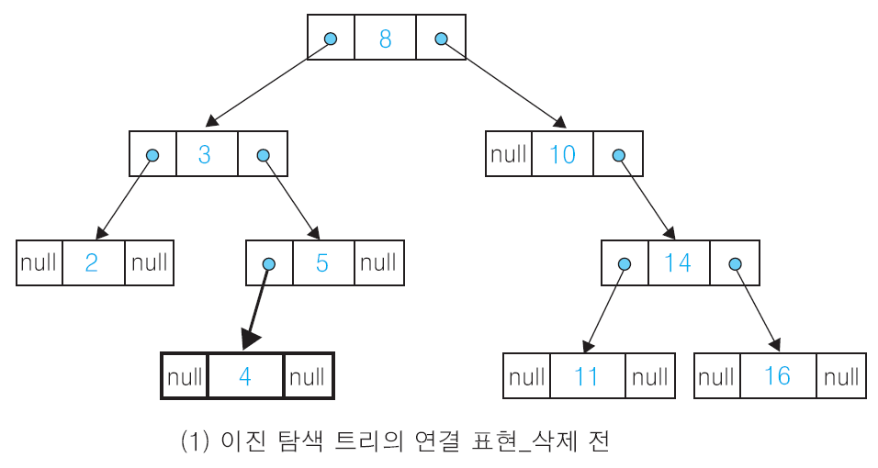
이진 탐색 트리
    노드 4를 삭제하는 경우에 대한 단순 연결 리스트 표현
      노드를 삭제하고, 삭제한 노드의 부모 노드의 링크 필드에 null 설정

Slide 55
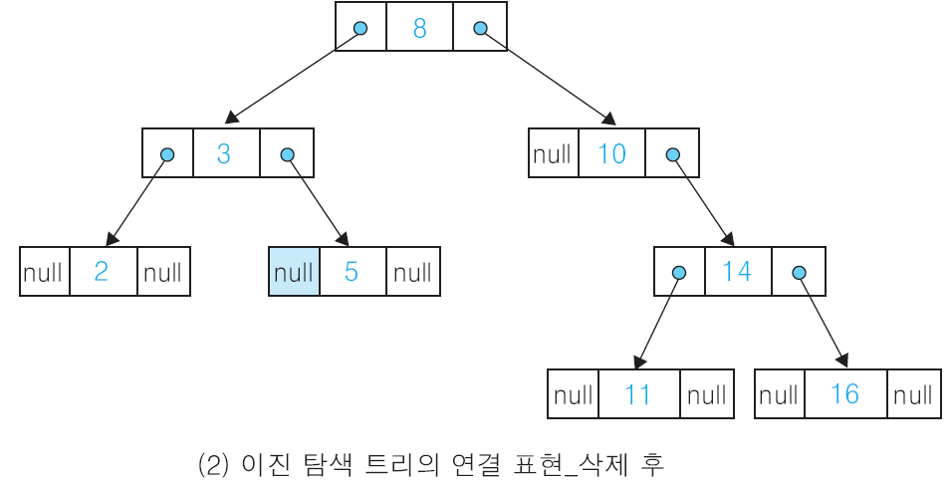
이진 탐색 트리

Slide 56
이진 탐색 트리
  자식 노드가 하나인 노드, 즉 차수가 1인 노드의 삭제 연산
    노드를 삭제하면, 자식 노드는 트리에서 연결이 끊어져서 고아가 된다.
    후속 처리 : 이진 탐색 트리의 재구성
      삭제한 부모노드의 자리를 자식노드에게 물려준다.
    예) 노드 10을 삭제하는 경우
탐색시작
8
① 10 > 8
1단계: 삭제할 노드 탐색
2단계: 탐색한 노드 삭제
3
10
② 10 = 10
3단계: 후속처리
자식노드 이동
2
5
14
4
11
16

Slide 57
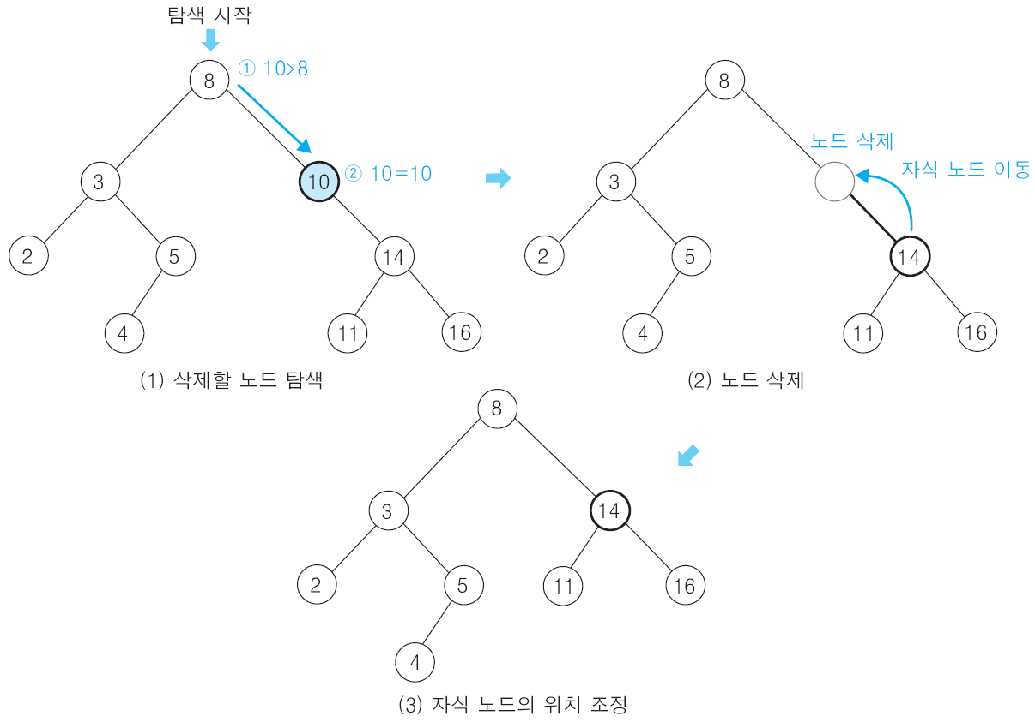
이진 탐색 트리
    예) 노드 10을 삭제하는 경우

Slide 58
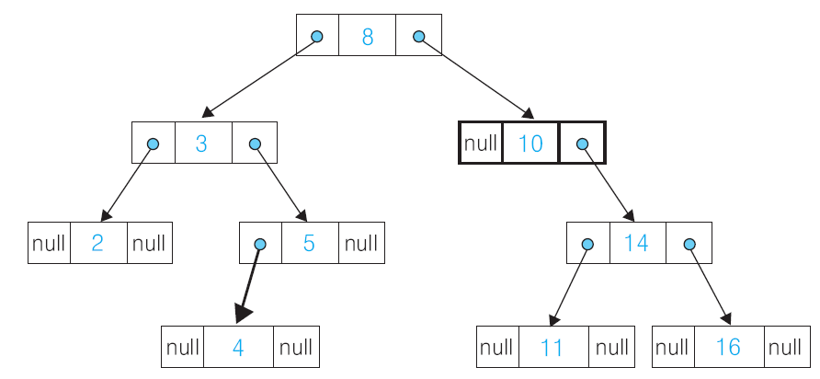
이진 탐색 트리
    노드 10을 삭제하는 경우에 대한 단순 연결 리스트 표현

Slide 59
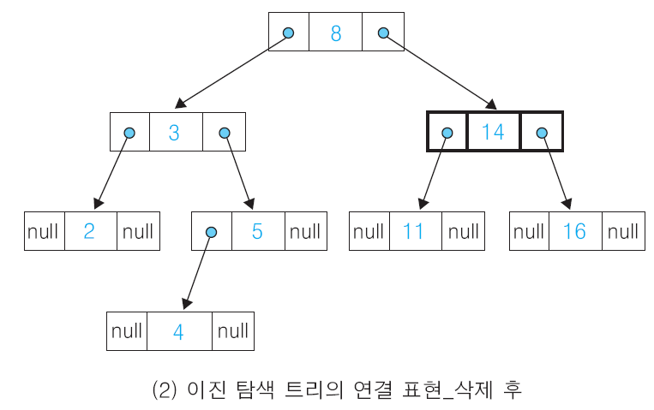
이진 탐색 트리

Slide 60
이진 탐색 트리
  자식 노드가 둘인 노드, 즉 차수가 2인 노드의 삭제 연산
    노드를 삭제하면, 자식 노드들은 트리에서 연결이 끊어져 고아가 된다.
    후속 처리 : 이진 탐색 트리의 재구성
      삭제한 노드의 자리를 자손 노드들 중에서 선택한 후계자에게 물려준다.
    후계자 선택 방법
      방법1) 왼쪽 서브트리에서 가장 큰 자손노드 선택
        왼쪽 서브트리의 오른쪽 링크를 따라 계속 이동하여 오른쪽 링크 필드가 NULL인 노드 즉, 가장 오른쪽에 있는 노드가 후계자가 된다.
      방법2) 오른쪽 서브트리에서 가장 작은 자손노드 선택
        오른쪽 서브트리에서 왼쪽 링크를 따라 계속 이동하여 왼쪽 링크 필드가 NULL인 노드 즉, 가장 왼쪽에 있는 노드가 후계자가 된다.

Slide 61
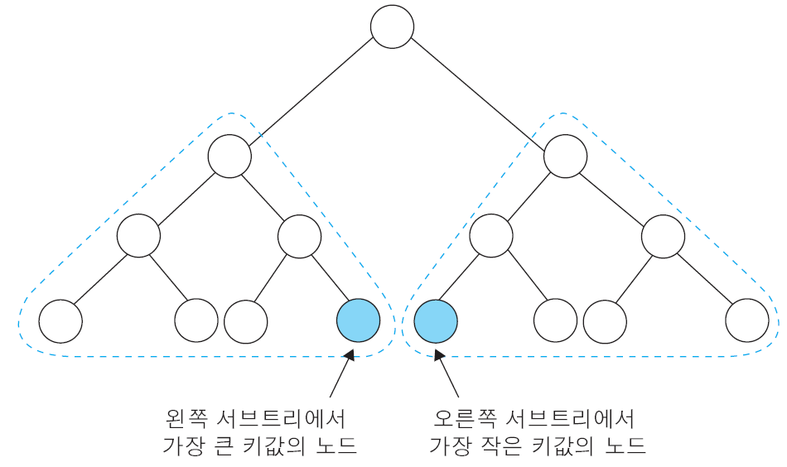
이진 탐색 트리
    삭제한 노드의 자리를 물려받을 수 있는 후계자 노드

Slide 62
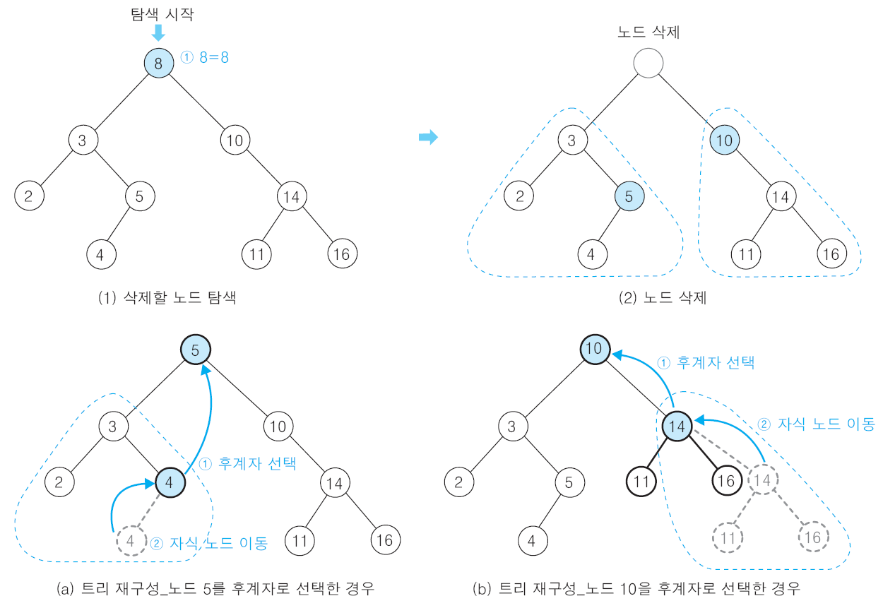
이진 탐색 트리
    예) 노드 8을 삭제하는 경우

Slide 63
이진 탐색 트리
    노드 5를 후계자로 선택한 경우
      ① 후계자 노드 5를 원래자리에서 삭제하여, 삭제노드 8의 자리를 물려준다.
      ② 후계자노드 5의 원래자리는 자식노드 4에게 물려주어 이진 탐색 트리를 재구성한다. (☞ 자식노드가 하나인 노드 삭제연산의 후속처리 수행!)
1단계: 노드 삭제
2단계: 삭제한 노드의 자리를
후계자에게 물려주기
노드 삭제
8
3단계: 후계자노드의 원래자리를
자식노드에게 물려주기
3
10
2
5
14
4
11
16

Slide 64
이진 탐색 트리
    노드 10을 후계자로 선택한 경우
      ① 후계자 노드 10을 원래자리에서 삭제하여, 삭제노드 8의 자리를 물려준다.
      ② 후계자노드 10의 원래자리는 자식노드 14에게 물려주어 이진 탐색 트리를 재구성한다. (☞ 자식노드가 하나인 노드 삭제연산의 후속처리 수행!)
1단계: 노드 삭제
2단계: 삭제한 노드의 자리를
후계자에게 물려주기
노드 삭제
8
3단계: 후계자노드의 원래자리를
자식노드에게 물려주기
3
10
2
5
14
4
11
16

Slide 65
이진 탐색 트리
  이진 탐색 트리에서의 삭제 연산 알고리즘
deleteBST(bsT, x)
p ← 삭제할 노드;
parent ← 삭제할 노드의 부모 노드;
if (p = null) then return;
if (p.left = null and p.right = null) then {
if (parent.left = p) then parent.left ← null;
else parent.right ← null;
}
else if (p.left = null or p.right = null) then {
if (p.left ≠ null) then {
if (parent.left = p) then parent.left ← p.left;
else parent.right ← p.left;
}
else {
if (parent.left = p) then parent.left ← p.right;
else parent.right ← p.right;
}
[알고리즘 9-6]
>> 계속

Slide 66
이진 탐색 트리
}
else {
q ← maxNode(p.left);
p.key ← q.key;
deleteBST(p.left, p.key);
}
end deleteBST()
[알고리즘 9-6]

Slide 67
이진 탐색 트리
  이진 탐색 트리의 연산 프로그램
01 class TreeNode{
02 char data;
03 TreeNode left;
04 TreeNode right;
05 }
06
07 class BinarySearchTree{
08 private TreeNode root = new TreeNode();
09
10 public TreeNode insertKey(TreeNode root, char x){
11 TreeNode p = root;
12 TreeNode newNode = new TreeNode();
13 newNode.data = x;
14 newNode.left = null;
15 newNode.right = null;
16 if(p == null)
17 return newNode;
[예제 9-2]
>> 계속

Slide 68
이진 탐색 트리
18 else if(newNode.data < p.data){
19 p.left = insertKey(p.left, x);
20 return p;
21 }
22 else if(newNode.data > p.data){
23 p.right = insertKey(p.right, x);
24 return p;
25 }
26 else return p;
27 }
28
29 public void insertBST(char x){
30 root = insertKey(root, x);
31 }
32
33 public TreeNode searchBST(char x){
34 TreeNode p = root;
35 while(p != null){
[예제 9-2]
>> 계속

Slide 69
이진 탐색 트리
36 if(x < p.data) p = p.left;
37 else if (x > p.data) p = p.right;
38 else return p;
39 }
40 return p;
41 }
42
43 public void inorder(TreeNode root){
44 if(root != null){
45 inorder(root.left);
46 System.out.printf(" %c", root.data);
47 inorder(root.right);
48 }
49 }
50
51 public void printBST(){
52 inorder(root);
53 System.out.println();
[예제 9-2]
>> 계속

Slide 70
이진 탐색 트리
54 }
55 }
56
57 class Ex9_2{
58 public static void main(String args[]){
59 BinarySearchTree bsT = new BinarySearchTree();
60 bsT.insertBST('G');
61 bsT.insertBST('I');
62 bsT.insertBST('H');
63 bsT.insertBST('D');
64 bsT.insertBST('B');
65 bsT.insertBST('M');
66 bsT.insertBST('N');
67 bsT.insertBST('A');
68 bsT.insertBST('J');
69 bsT.insertBST('E');
70 bsT.insertBST('Q');
71
[예제 9-2]
>> 계속

Slide 71
이진 탐색 트리
72 System.out.printf("\nBinary Tree >>> ");
73 bsT.printBST();
74
75 System.out.printf("Is There \"A\" ? >>> ");
76 TreeNode p1 = bsT.searchBST('A');
77 if(p1 != null)
78 System.out.printf("Searching Success! Searched key : %c \n",
p1.data);
79 else
80 System.out.printf("Searching fail!! There is no %c \n", p1.data);
81
82 System.out.printf("Is There \"Z\" ? >>> ");
83 TreeNode p2 = bsT.searchBST('Z');
84 if(p2 != null)
85 System.out.printf("Searching Success! Searched key : %c \n",
p2.data);
86 else
87 System.out.printf("Searching fail!! \n");
88 }
89 }
[예제 9-2]

Slide 72
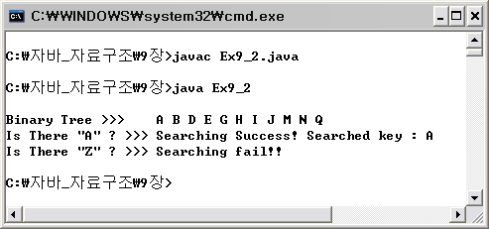
이진트리의 순회
  실행결과

Slide 73
히프
히프(heap)
  완전 이진 트리에 있는 노드 중에서 키 값이 가장 큰 노드나 키 값이 가장 작은 노드를 찾기 위해서 만든 자료구조
  최대 히프(max heap)
    키 값이 가장 큰 노드를 찾기 위한 완전 이진 트리
    {부모노드의 키 값 ≥ 자식노드의 키 값}
    루트 노드 : 키 값이 가장 큰 노드
  최소 히프(min heap)
    키 값이 가장 작은 노드를 찾기 위한 완전 이진 트리
    {부모노드의 키 값 ≤ 자식노드의 키 값}
    루트 노드 : 키 값이 가장 작은 노드

Slide 74
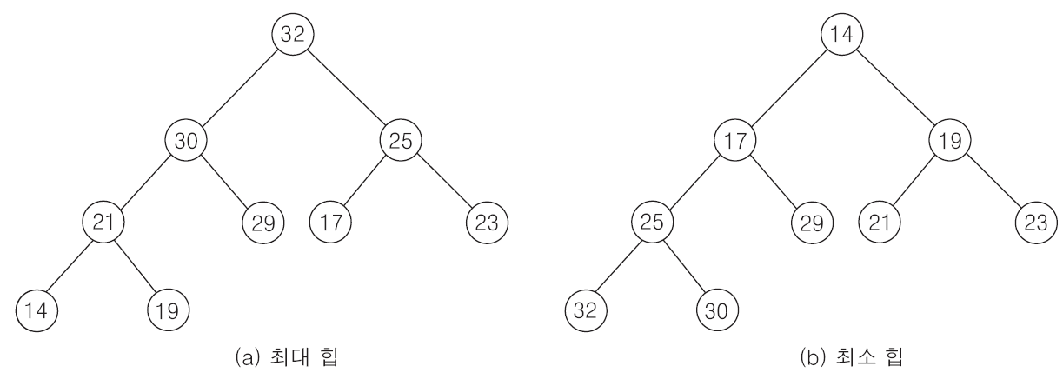
히프
  히프의 예

Slide 75
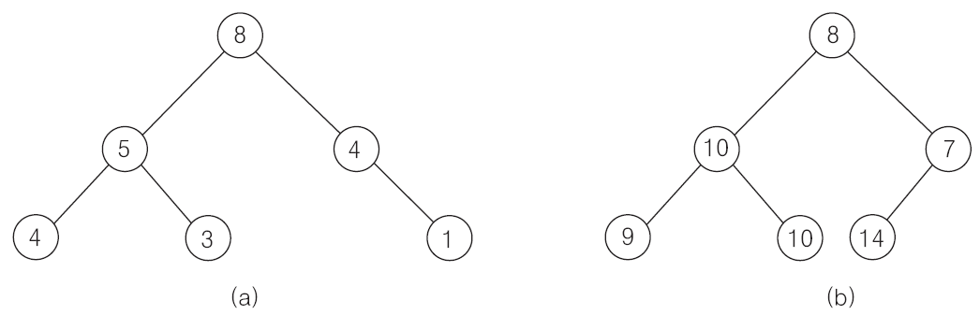
히프
  히프가 아닌 이진 트리의 예

Slide 76
히프
히프의 추상 자료형
ADT Heap
데이터 : n개의 원소로 구성된 완전 이진 트리로서 각 노드의 키값은
그의 자식 노드의 키값보다 크거나 같다.(부모 노드의 키값 ≥ 자식 노드의 키값)
연산 :
heap∈Heap; item∈Element;
createHeap() ∷= create an empty heap;
// 공백 힙의 생성 연산
isEmpty(heap) ∷= if (heap is empty) then return true;
else return false;
// 힙이 공백인지를 검사하는 연산
insertHeap(heap, item) ∷= insert item into heap;
// 힙의 적당한 위치에 원소(item)를 삽입하는 연산
deleteHeap(heap) ∷= if (isEmpty(heap)) then return error;
else {
item ← 힙에서 가장 큰 원소;
remove {힙에서 가장 큰 원소};
return item;
}
// 힙에서 키값이 가장 큰 원소를 삭제하고 반환하는 연산
End Heap()
[ADT 9-2]

Slide 77
히프
히프에서의 삽입 연산
  1단계 : 완전 이진 트리를 유지하면서 노드를 확장하여, 삽입할 원소를 임시 저장
    노드가 n개인 완전 이진 트리에서 다음 노드의 확장 자리는 n+1번의 노드가 된다.
    n+1번 자리에 노드를 확장하고, 그 자리에 삽입할 원소를 임시 저장한다.
  2단계 : 만들어진 완전 이진 트리 내에서 삽입 원소의 제자리를 찾는다.
    현재 위치에서 부모노드와 비교하여 크기 관계를 확인한다.
    {현재부모노드의 키 값 ≥ 삽입 원소의 키 값}의 관계가 성립하지 않으면,
    현재부모노드의 원소와 삽입 원소의 자리를 서로 바꾼다.

Slide 78
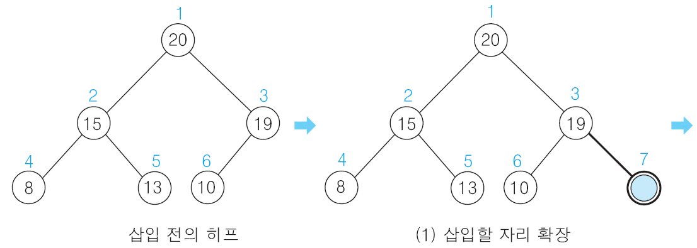
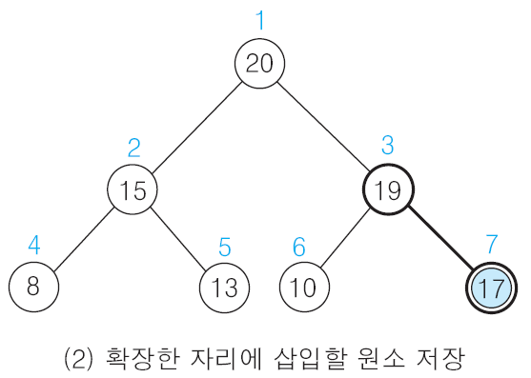
히프
  히프에서의 삽입 연산 예1) - 17을 삽입하는 경우
    임시로 저장한 위치에서 부모노드와 크기를 비교하여 히프의 크기관계가 성립하므로, 현재 위치를 삽입 원소의 자리로 확정

Slide 79
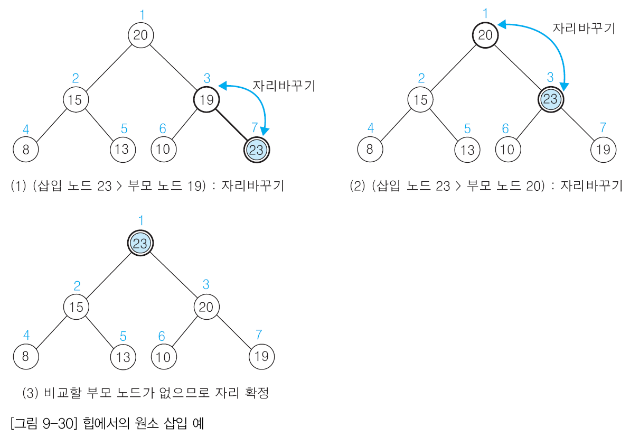
히프
  히프에서의 삽입 연산 예2) - 23을 삽입하는 경우

Slide 80
히프
  히프에서의 삽입 연산 알고리즘
insertHeap(heap, item)
if (n = heapSize) then heapFull();
n ← n+1; // ❶
for (i ← n; ;) do {
if (i = 1) then exit;
if (item ≤ heap[└i/2┘]) then exit; // ❷
heap[i] ← heap[└i/2┘]; // ❸
i ← └i/2┘ // ❹
}
heap[i] ← item; // ❺
end insertHeap()
[알고리즘 9-7]

Slide 81
히프
    ① 현재 히프의 크기를 하나 증가시켜서 노드위치를 확장하고, 확장한 노드번호가 현재의 삽입 위치 i가 된다.
    ② 삽입할 원소 item과 부모노드 heap[i/2]를 비교하여 item이 부모노드 보다 작거나 같으면 현재의 삽입 위치 i를 삽입 원소의 위치로 확정한다.
    ③ 만약 삽입할 원소item이 부모노드 보다 크면, 부모노드와 자식노드의 자리를 바꾸어 최대 히프의 관계를 만들어야하므로 부모노드 heap[i/2]를 현재의 삽입 위치 heap[i]에 저장하고,
    ④ i/2를 삽입 위치 i로 하여, ②~④를 반복하면서 item을 삽입할 위치를 찾는다.
    ⑤ 찾은 위치에 삽입할 노드 item을 저장하면, 최대히프의 재구성 작업이 완성되므로 삽입 연산을 종료한다.

Slide 82
히프
히프에서의 삭제 연산
  히프에서는 루트 노드의 원소만을 삭제 할 수 있다.
  1단계 : 루트 노드의 원소를 삭제하여 반환한다.
  2단계 : 원소의 개수가 n-1개로 줄었으므로, 노드의 수가 n-1인 완전 이진 트리로 조정한다.
    노드가 n개인 완전 이진 트리에서 노드 수 n-1개의 완전 이진 트리가 되기 위해서 마지막 노드, 즉 n번 노드를 삭제한다.
    삭제된 n번 노드에 있던 원소는 비어있는 루트노드에 임시 저장한다.
  3단계 : 완전 이진 트리 내에서 임시 저장된 원소의 제자리를 찾는다.
    현재 위치에서 자식노드와 비교하여 크기 관계를 확인한다.
    {임시저장 원소의 키 값 ≥ 현재자식노드의 키 값 }의 관계가 성립하지 않으면, 현재자식노드의 원소와 임시저장 원소의 자리를 서로 바꾼다.

Slide 83
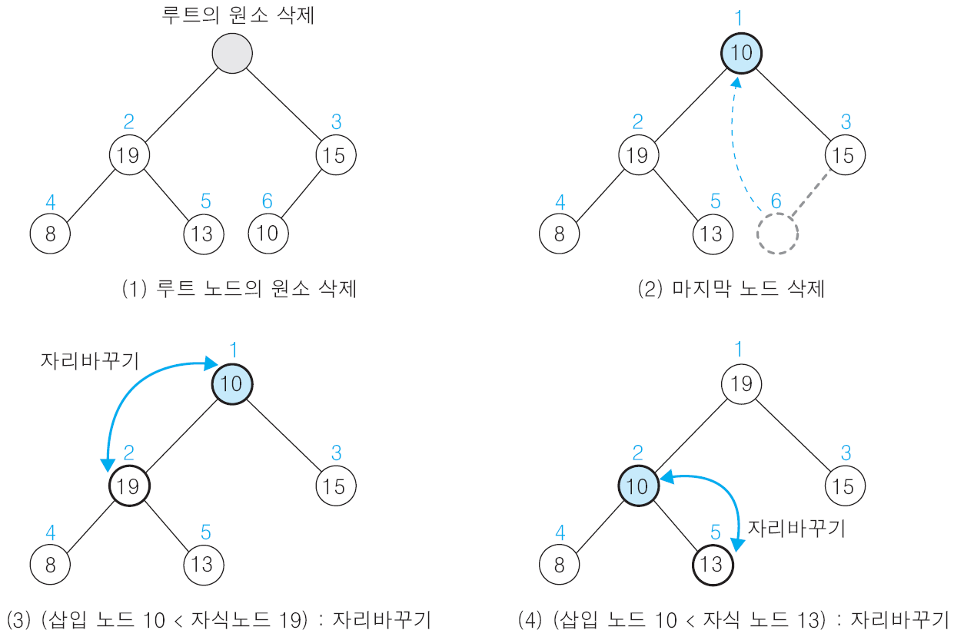
히프
  히프에서의 삭제 연산 예)

Slide 84
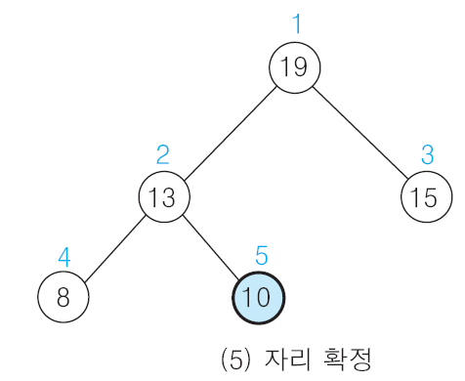
히프
  히프에서의 삭제 연산 예)

Slide 85
히프
  히프에서의 삭제 연산 알고리즘
deleteHeap(heap)
if (n = 0) then return error;
item ← heap[1]; // ❶
temp ← heap[n]; // ❷
n ← n-1; // ❸
i ← 1; // ❹
j ← 2;
while (j ≤ n) do {
if (j < n) then
if (heap[j] < heap[j+1]) then j ← j+1; // ❺
if (temp ≥ heap[j]) then exit;
heap[i] ← heap[j];
i ← j; // ❻
j ← j*2;
}
heap[i] ← temp; // ❼
return item; // ❽
end deleteHeap()
[알고리즘 9-8]

Slide 86
히프
    ① 루트노드 heap[1]을 item에 저장하고,
    ② 마지막 노드의 원소 heap[n]을 temp에 임시 저장한 후에,
    ③ 마지막 노드를 삭제한다.
    ④ 마지막 노드의 원소였던 temp의 임시 저장위치 i는 루트노드의 자리인 1번이 된다.
    ⑤ 현재 저장위치에서 자식노드 heap[j]와 heap[j+1]이 있을 때, 둘 중에서 키 값이 큰 자식노드의 키 값과 temp를 비교하여, temp가 크거나 같으면 현재 위치가 temp의 자리로 확정된다.
    ⑥ 만약 temp가 자식노드보다 작으면, 자식노드와 자리를 바꾸고 다시 ⑤~⑥을 반복하면서 temp의 자리를 찾는다.
    ⑦ 찾은 위치에 temp를 저장하여 최대 히프의 재구성 작업을 완성하고
    ⑧ 루트노드를 저장한 item을 반환하는 것으로 삭제 연산을 종료한다.

Slide 87
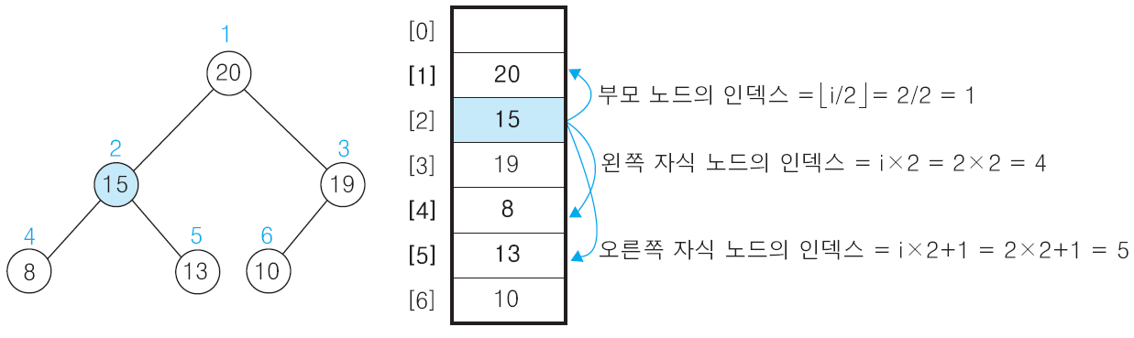
히프의 구현
순차 자료구조를 이용한 히프의 구현
  부모노드와 자식노드를 찾기 쉬운 1차원 배열의 순차 자료구조 이용
  1차원 배열을 이용한 히프의 표현 예

Slide 88
히프의 구현
  순차 자료구조를 이용한 최대 힙 프로그래밍
01 class Heap{
02 private int heapSize;
03 private int itemHeap[];
04
05 public Heap(){
06 heapSize = 0;
07 itemHeap = new int [50];
08 }
09
10 public void insertHeap(int item){
11 int i = ++heapSize;
12 while((i != 1) && (item > itemHeap[i/2])){
13 itemHeap[i] = itemHeap[i/2];
14 i/=2;
15 }
16 itemHeap[i] = item;
17 }
[예제 9-3]
>> 계속

Slide 89
히프의 구현
18
19 public int getHeapSize(){
20 return this.heapSize;
21 }
22
23 public int deleteHeap(){
24 int parent, child;
25 int item, temp;
26 item = itemHeap[1];
27 temp = itemHeap[heapSize--];
28 parent = 1; child = 2;
29
30 while(child <= heapSize){
31 if((child < heapSize) && (itemHeap[child] < itemHeap[child+1]))
32 child++;
33 if(temp >= itemHeap[child]) break;
34
35 itemHeap[parent] = itemHeap[child];
[예제 9-3]
>> 계속

Slide 90
히프의 구현
36 parent = child;
37 child *= 2;
38 }
39 itemHeap[parent] = temp;
40 return item;
41 }
42
43 public void printHeap(){
44 System.out.printf("\nHeap >>> ");
45 for(int i=1; i<=heapSize; i++)
46 System.out.printf("[%d] ", itemHeap[i]);
47 }
48 }
49
50 class Ex9_3{
51 public static void main(String args[]){
52 int n, item;
53 Heap h = new Heap();
[예제 9-3]
>> 계속

Slide 91
히프의 구현
54
55 h.insertHeap(13);
56 h.insertHeap(8);
57 h.insertHeap(10);
58 h.insertHeap(15);
59 h.insertHeap(20);
60 h.insertHeap(19);
61
62 h.printHeap();
63
64 n = h.getHeapSize();
65 for(int i=1; i<=n; i++){
66 item = h.deleteHeap();
67 System.out.printf("\n deleted Item : [%d]", item);
68 }
69 }
70 }
[예제 9-3]
>> 계속

Slide 92
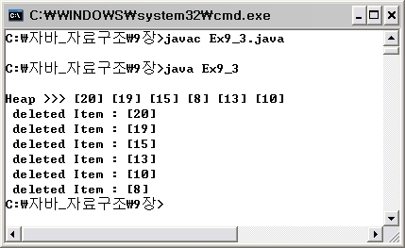
히프의 구현
  실행 결과

Slide 93
Thank You !
IT CookBook 자바로 배우는 쉬운 자료구조 9장 끝

